Slide 1
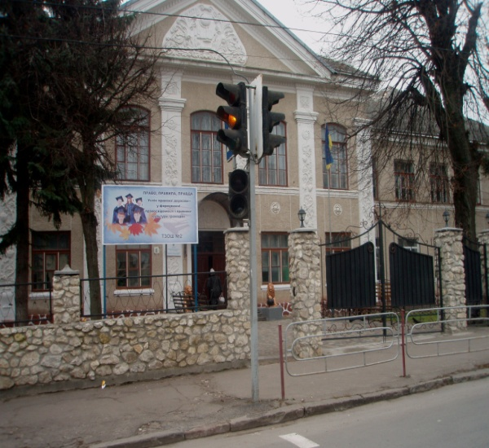
ТЕРНОПІЛЬСЬКА ЗАГАЛЬНООСВІТНЯ ШКОЛА І – ІІІ СТУПЕНІВ №2 ТЕРНОПІЛЬСЬКОЇ МІСЬКОЇ РАДИ ТЕРНОПІЛЬСЬКОЇ ОБЛАСТІ
ПОРТФОЛІО
Гладій
Любов Корнилівни
заступника директора школи
учителя математики
вищої категорії

Slide 2

Портфоліо вчителя – це…
П – педагогічні інновації
О – освітні маршрути
Р – робота над собою
Т – технології навчання
Ф – фіксування результатів
О – оцінка власних досягнень
Л – любов до професії
І – імпульс до активності
О – об`єктивний погляд на себе

Slide 3
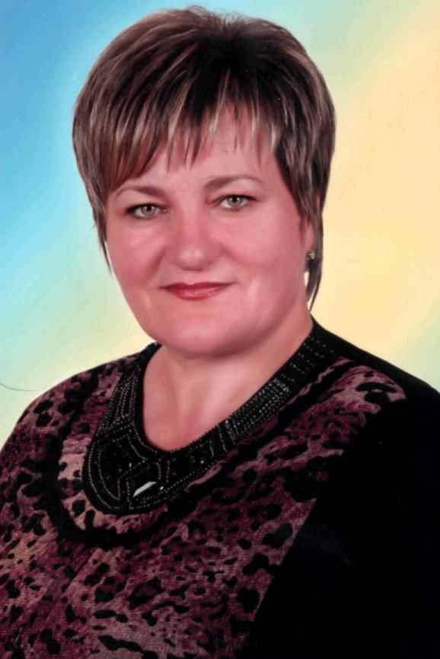
Творча візитка
2013
Моє життєве кредо:
«Роби добро – воно відгукнеться»
Моє педагогiчне кредо:
«Співпраця з колегами,
довіра учнів,
повага батьків»

Slide 4
Портрет автора
2013
Дата народження: 19 лютого 1961 р.
Освіта: вища, Чернівецький ордена Трудового Червоного Прапора державний університет
Спеціальність: «Математика»
Кваліфікація Математик, викладач
Місце роботи: Тернопільська загальноосвітня школа І – ІІІ ступенів №2 Тернопільської міської ради Тернопільської області
Посада: вчитель математики, заступник директора школи з навчально-виховної роботи
Стаж роботи: 30 років
Категорія:вища, “Старший вчитель”
Курси підвищення кваліфікації: 2013
Рік атестації: 2012

Slide 5

Робочий шлях
2013
З 1983 по 2013 – вчитель математики
З 1986 по 1991 – секретар міського методоб'єднання вчителів математики
З 1990 по 1996 - керівник шкільного методоб'єднання вчителів математики
З 1996 року по 2013 – заступник директора школи з навчально-виховної роботи

Slide 6


Методична проблема
2013
“Активізація пізнавальної діяльності учнів на уроках узагальнення та систематизації знань з математики”

Slide 7

Обгрунтування вибору проблеми
2013
Структура програми і
психолого-педагогічні
особливості діяльності учнів
Навіть найпростіші сприймання
і запам'ятовування вимагають
неодноразового звернення до
матеріалу
Необхідність проведення системно-узагальнюючих занять
Розрізнені відомості – причина
труднощів при вивченні математики,
нерозумінні суті, втрата інтересу
до математики
Згрупований та систематизований
матеріал легше і міцніше запамятовується,
ним зручніше користуватися

Slide 8

2013
«Всі заняття повинні влаштовуватись таким чином, щоб наступне завжди базувалось на попередньому, а попереднє зміцнювалось наступним»
Я.А. Коменський

Slide 9

Структура
2013
процесу узагальнення і систематизації знань
1
Сприйняття, осмислення й узагальнення окремих фактів
2
Формування понять, їх категорій і систем
Засвоєня більш складної системи знань; оволодіння основними теоріями та ідеями предмету
3

Slide 10

Рівні узагальнення і систематизації знань
2013
1. Впорядкування матеріалу в межах теми
2. Зясування місця вивченої теми в структурі курсу математики
3. Можливість практичного застосування розглянутої теми

Slide 11

2013
Етапи узагальнення і систематизації
1
2
4
5
Первинний
Локальний
3
Міжпонятійний
Тематичний
Підсумковий

Slide 12
Види уроків
2013
Уроки-подорожі
Уроки-семінари
Узагальнююча лекція
Уроки виконання практичних робіт
Уроки-КВК
Інтегровані уроки
Уроки-конкурси
Математичне лото
Рольові ігри

Slide 13
2013
Завдання
Інтелектуального характеру
Виконати аналіз даних
Класифікувати та узагальнити факти
Методологічного характеру
Сформулювати висновок
Провести спостереження, дослідження
Висунути гіпотезу
Спланувати хід вирішення поставленої задачі
Пояснити отримані результати
Сформулювати проблему

Slide 14
2013
Структура уроку
Аналіз змісту навчального матеріалу або розділу
Мотивація навчальної діяльності
Встановлення внутрішньопредметних і міжпредметних зв'язків
Відтворення і корекція опорних знань
Повторення і аналіз основних фактів
Виділення головного
Узагальнення і систематизація
Засвоєння основних ідей і теорій на основі широкої систематизації знань

Slide 15
Види роботи
2013
Усвідомлення питань теми, пошук відповіді на них;
Перехід від фактів до узагальнень;
Формування певних висновків;
Перетворення знань пропущених через досвід усвідомлення;
Пошук відповіді;
Узагальнення через переконання
Застосування узагальнень до нових знань;

Slide 16
Форми подання
2013
Графічні зображення
Спеціальні картки-завдання
Правила-орієнтири
Алгоритми
Узагальнюючі схеми, таблиці
Виділення різним кольором, шрифтом головного

Slide 17
Результати педагогічної діяльності
2013
Моїм творчим кредо є реалізація прогресивних методів навчання, які можуть забезпечити високий рівень засвоєння учнями вивченого матеріалу; зробити так, щоб навчання для дітей не було тягарем, а диктувалось їх внутрішньою потребою і бажанням здобувати знання.
Навчання повинно бути цікавим, яскравим, емоційно-образним. „ Нудні уроки тільки й можуть, що викликати ненависть до викладача і до того, що викладається”
(Ж.-Ж. Руссо)

Slide 18

Динаміка досягнень учнів
2013
Рівень успішності учнів 5-А класу

Slide 19
Динаміка досягнень учнів
2013
Рівень успішності учнів 10-А класу (алгебра)
Рівень успішності учнів 10-А класу (геометрія)

Slide 20
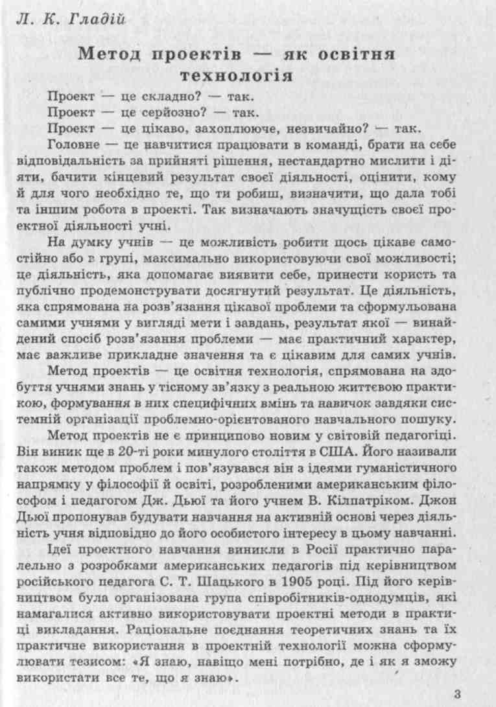
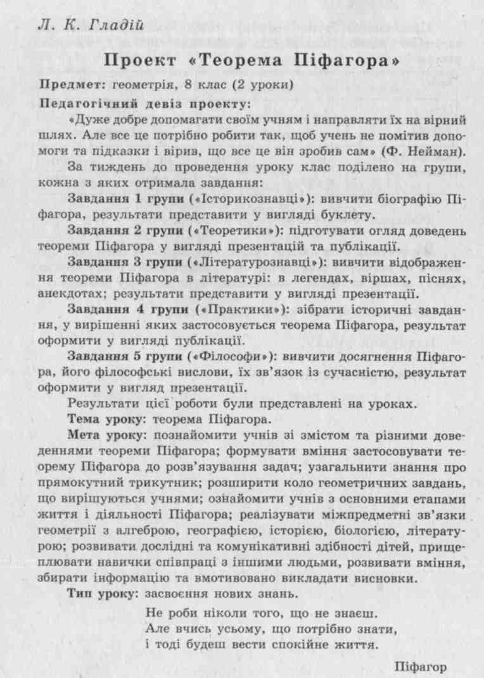


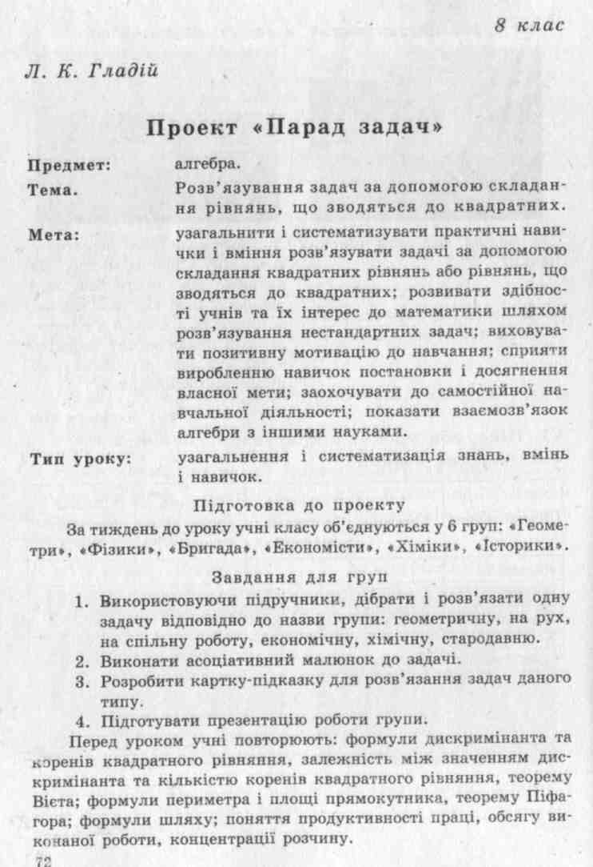
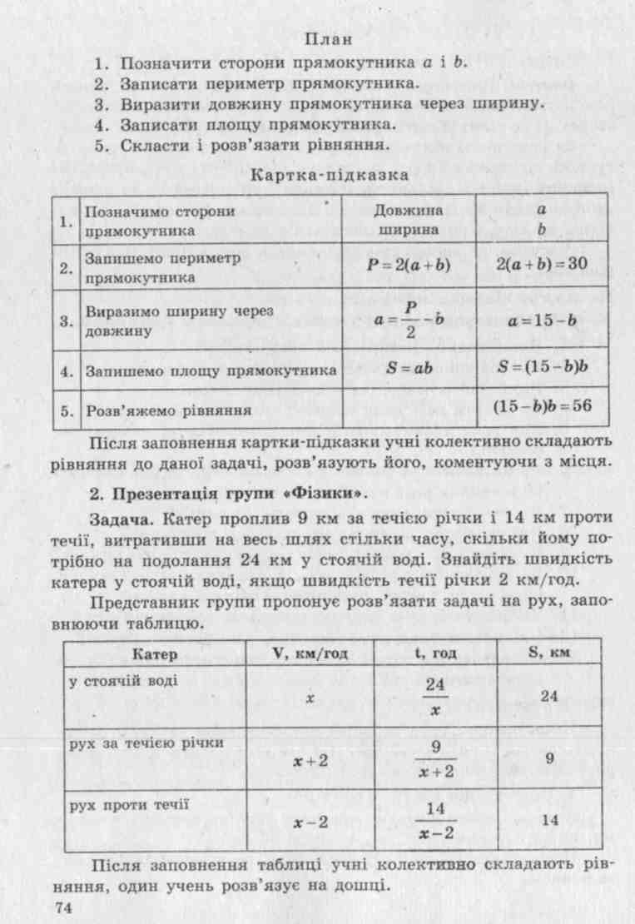
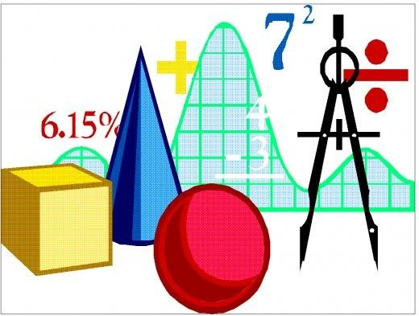
Досягнення, публікації
2013

Slide 21

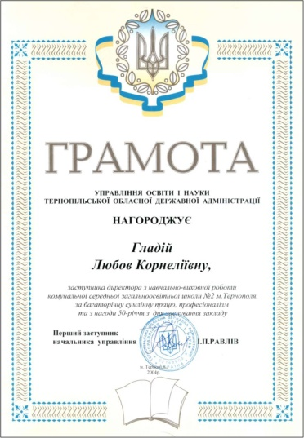
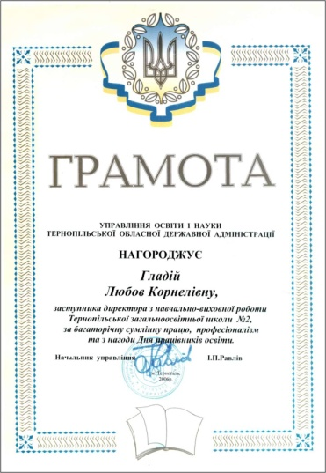

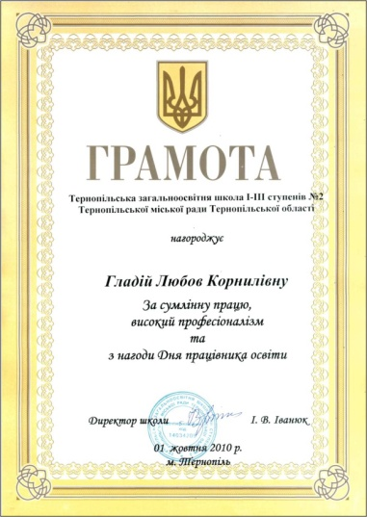
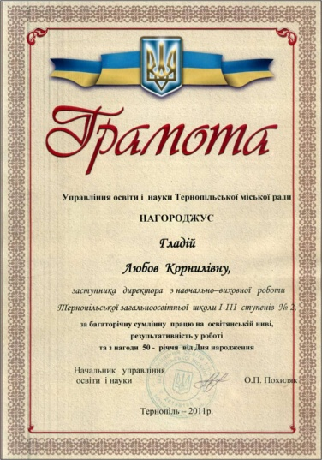
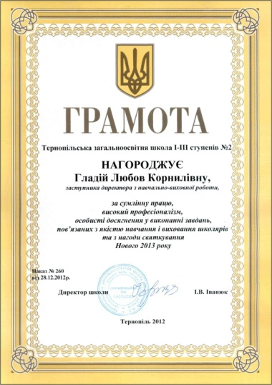
Досягнення, публікації
2013

Slide 22
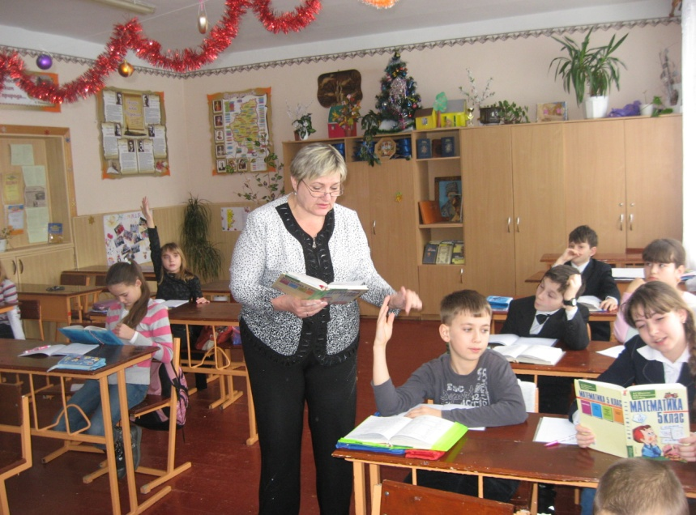
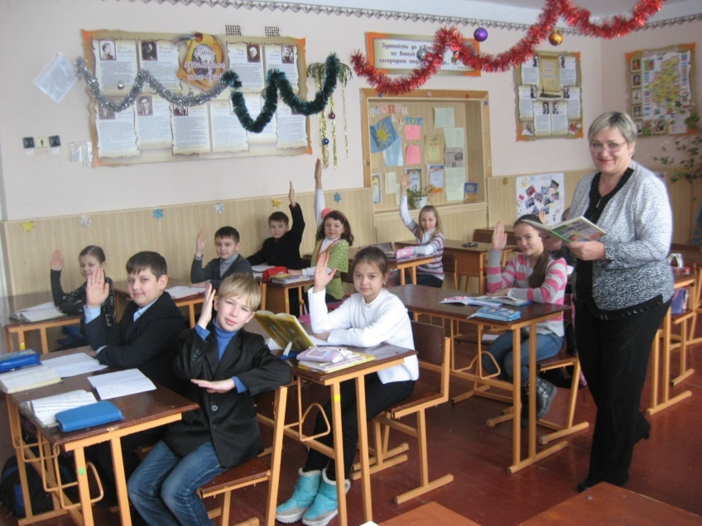

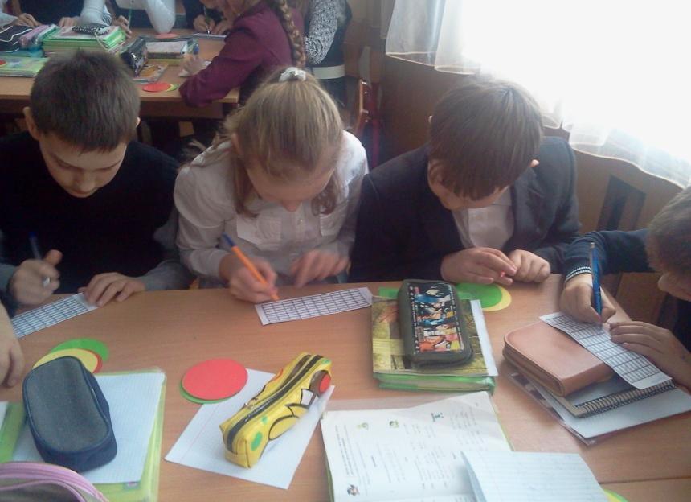
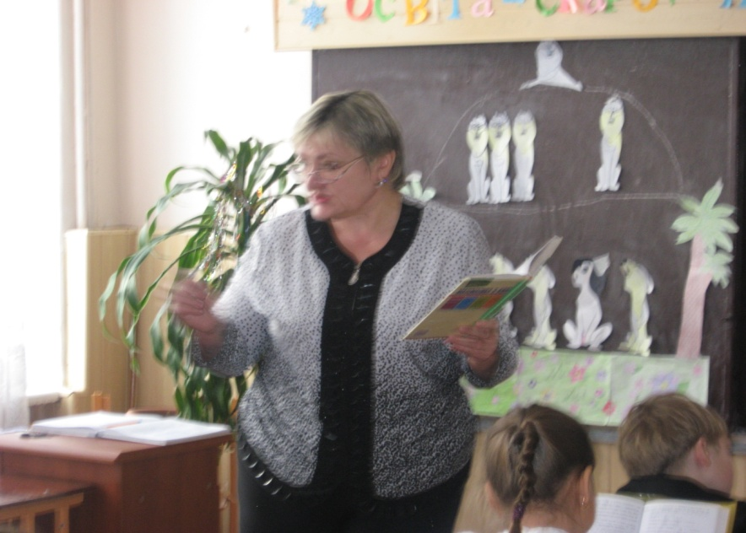
2013
Навчаючись – ростемо!
5-А клас
Юхимович О.А.

Slide 23
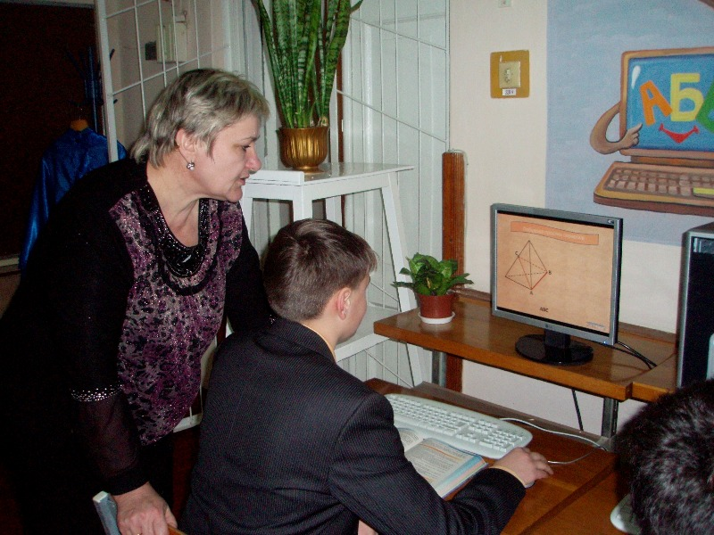
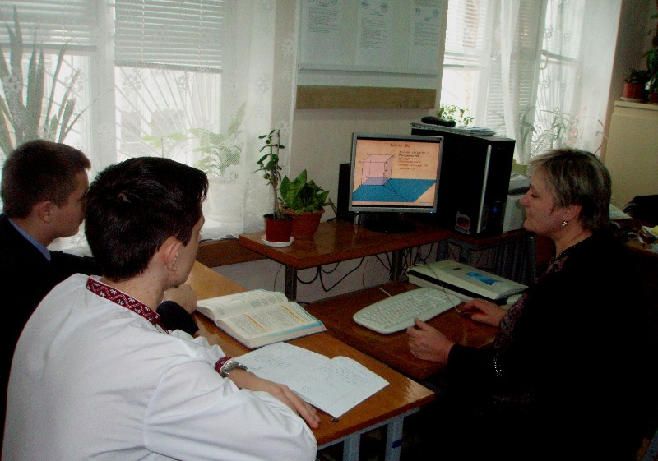
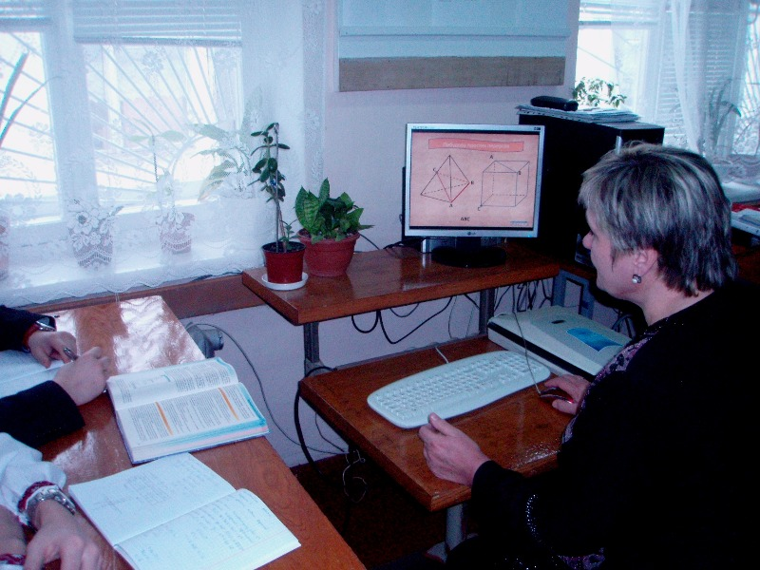
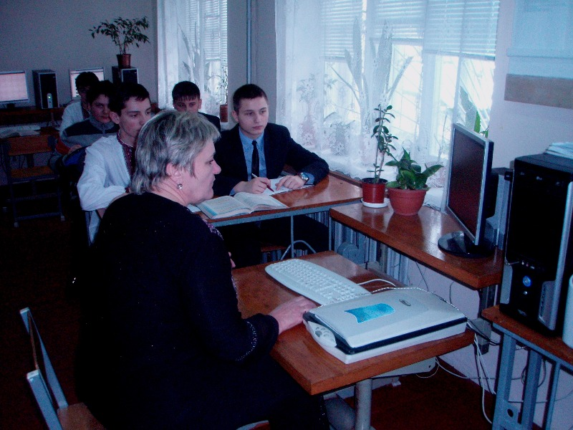
2013
10-А клас
Юхимович О.А.

Slide 24
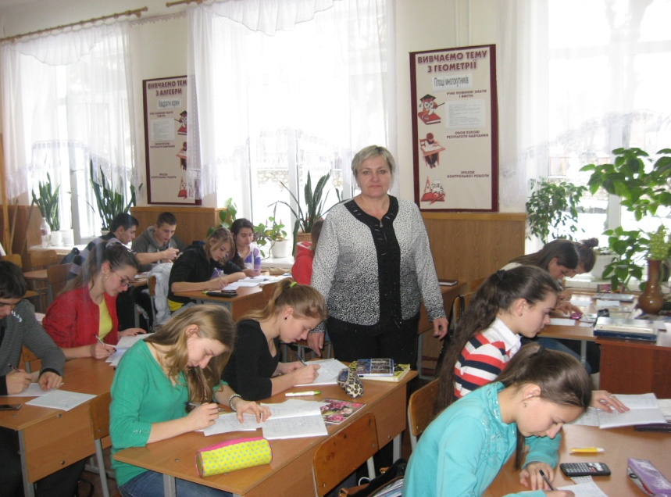
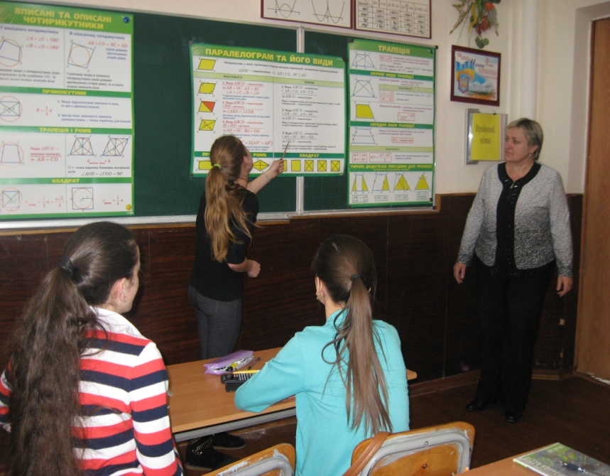
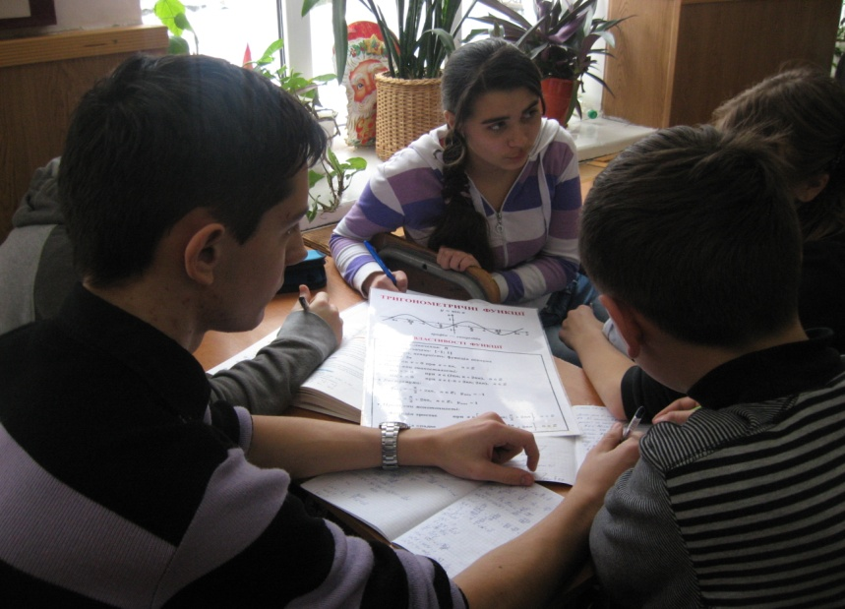
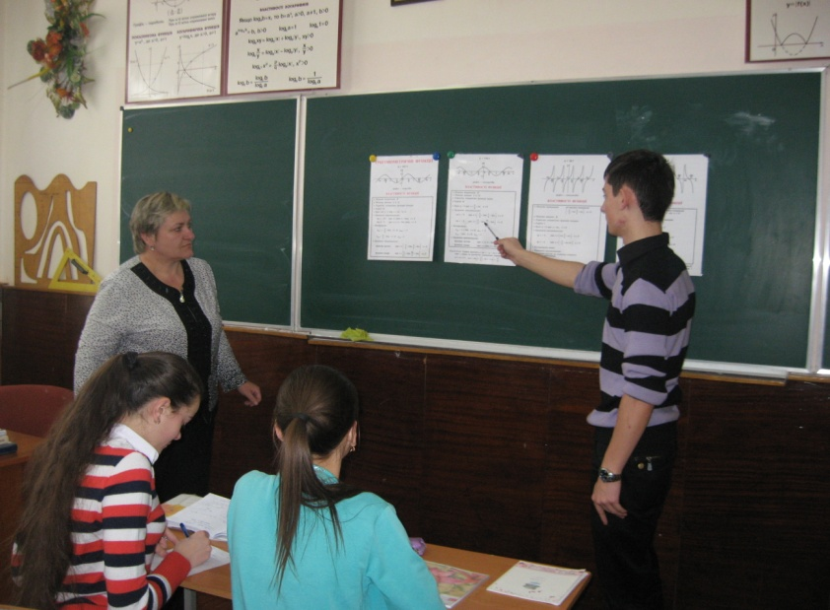
2013
Зібратись разом - це початок.
Триматись разом - це прогрес.
Працювати разом - це успіх.
Г. Форд
Юхимович О.А.

Slide 25
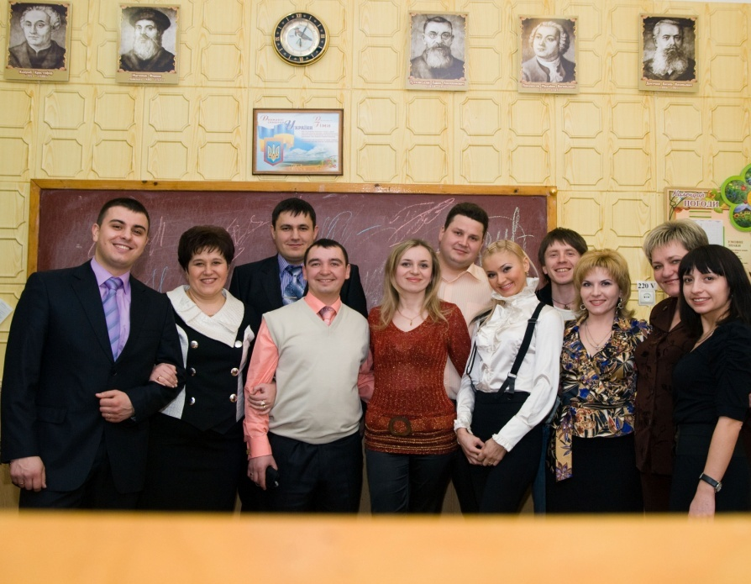
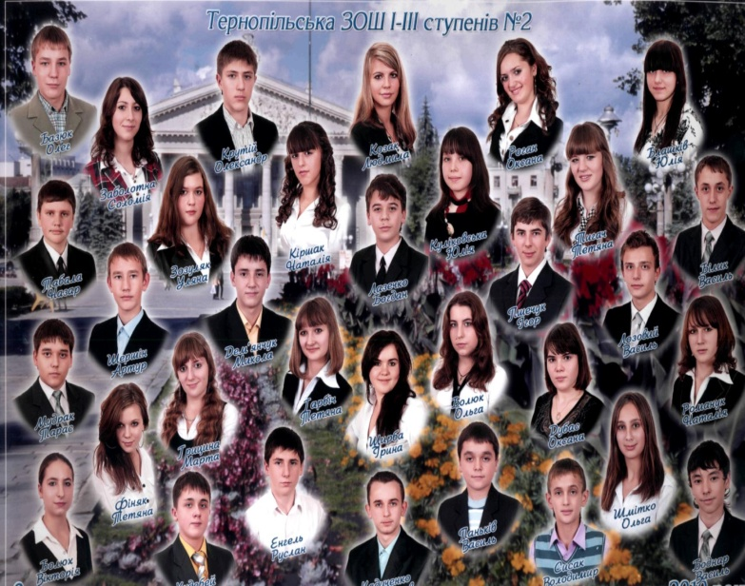
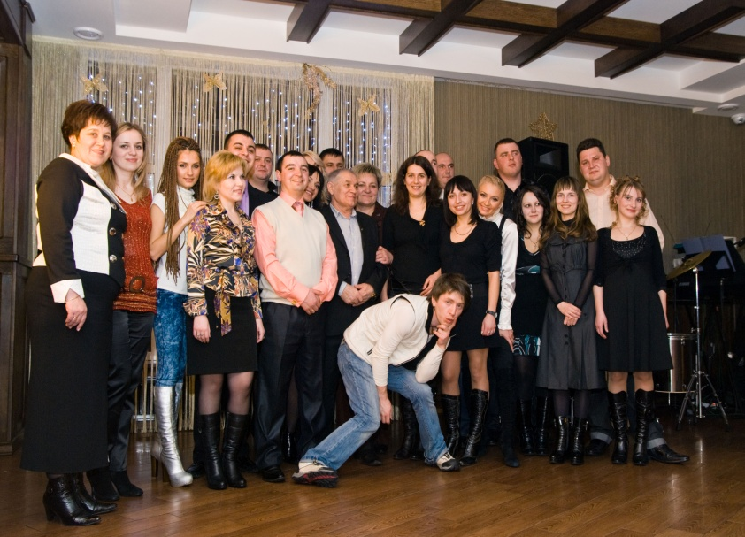
2013
Мої улюблені вихованці
Спілкуємося

Slide 26
2013
« Кожен учень повинен одержувати освіту не уявну, а справжню, не поверхову, а грунтовну»
В.О. Сухомлинський

